Slide 1
Les 3 SGBDR relationnels bien connus:
MySQL - PostgreSQL - SQL Server

Slide 2
Introduction
Le choix entre les bases de données SQL et non SQL se résume généralement à des différences de structure. Cependant, lorsque nous examinons plusieurs solutions SQL, les critères sont beaucoup plus faussés. Nous examinerons maintenant les aspects plus précisément et analyserons la fonctionnalité sous-jacente. Nous examinerons les trois bases de données relationnelles les plus populaires : MySQL vs Postgresql vs SQL Server.

Slide 3
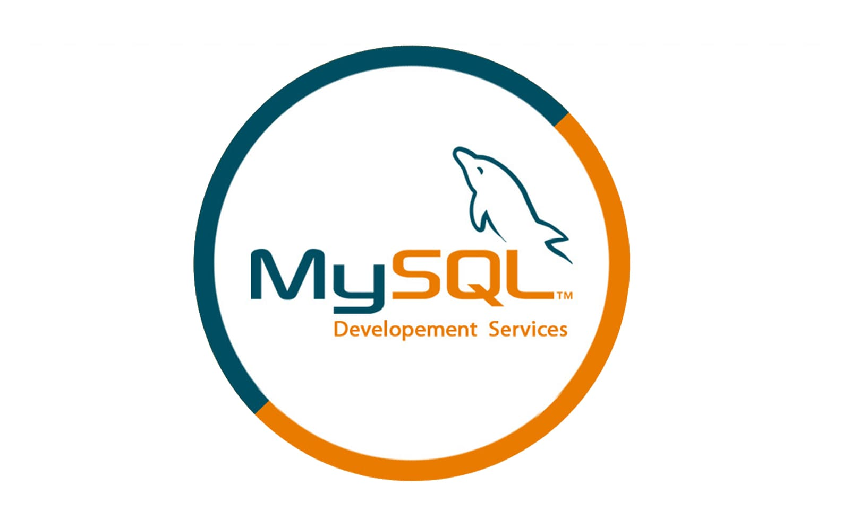
MySQL
MySQL se trouve être l'une des bases de données les plus populaires, selon DB Engines Ranking . C'est un leader incontesté parmi les solutions SQL, utilisées par Google, LinkedIn, Amazon, Netflix, Twitter et autres. La popularité de MySQL a beaucoup augmenté car les équipes préfèrent de plus en plus les solutions open source aux solutions commerciales.
Prix ​​: la solution de base de données est développée par Oracle et dispose d'outils supplémentaires payants ; la fonctionnalité de base est accessible gratuitement.
Langage : MySQL est écrit en C++ ; la gestion de la base de données se fait avec Structured Query Language.

Slide 4

PostgreSQL
Une base de données relationnelle éprouvée et reconnue pour sa prise en charge de nombreux types de données, son stockage intuitif de données sans schéma et ses fonctionnalités riches. Certains développeurs vont même jusqu'à prétendre qu'il s'agit de la base de données open source la plus avancée du marché. Nous n'irions pas aussi loin, mais c'est certainement une solution hautement universelle.
Prix ​​: open-source
Langue : C

Slide 5

serveur SQL
Contrairement à Postgresql vs MySQL, SQL Server est une solution commerciale. Il est préféré par les entreprises qui gèrent régulièrement des charges de travail importantes. Il est également considéré comme l'un des systèmes les plus compatibles avec les services Windows.
L'infrastructure SQL Server comprend de nombreux outils supplémentaires, tels que des services de création de rapports, des systèmes d'intégration et des analyses. Pour les entreprises qui gèrent plusieurs équipes, ces outils font une grande différence dans le travail quotidien.
Prix ​​: la base de données a une édition gratuite pour les développeurs et les petites entreprises mais ne prend en charge qu'un seul processeur, 1 Go de mémoire maximale utilisée par le moteur de base de données et une taille de base de données maximale de 10 Go.
. Pour un serveur, les utilisateurs doivent payer 931 $.

Slide 6
Comparaison côte à côte des outils SQL
Dans cette comparaison, nous allons examiner les fonctionnalités des trois bases de données SQL les plus populaires, examiner leurs cas d'utilisation, leurs avantages et leurs inconvénients respectifs. Tout d'abord, nous allons commencer par explorer les fonctionnalités en profondeur.
Modifications des données
Ici, nous évaluons la facilité avec laquelle les données peuvent être modifiées et la base de données défragmentée. La priorité clé est la flexibilité, la sécurité et la convivialité des systèmes.
Mises à jour des lignes
Ce critère fait référence aux algorithmes qu'une base de données utilise pour mettre à jour son contenu, sa vitesse et son efficacité.

Slide 7
Dans le cas de MySQL , une solution met automatiquement à jour les données vers le stockage de restauration. En cas de problème, les développeurs peuvent toujours revenir à la version précédente.
PostgreSQL : les développeurs insèrent une nouvelle colonne et ligne afin de mettre à jour la base de données. Toutes les lignes mises à jour ont des identifiants uniques. Cela multiplie le nombre de colonnes et de lignes et augmente la taille de la base de données, mais à son tour, les développeurs bénéficient d'une meilleure lisibilité.

Slide 8
SQL Server : la base de données dispose de trois moteurs qui sont responsables des mises à jour des lignes. Le magasin ROW gère les informations sur toutes les mises à jour de lignes précédentes, les ID et le contenu modifié. Le moteur en mémoire permet d'analyser la qualité d'une base de données mise à jour avec un ramasse-miettes. La base de données de stockage de colonnes permet de stocker les mises à jour dans des colonnes, comme dans les bases de données pilotées par colonnes.
Parmi ces trois, SQL Server offre peut-être le plus de flexibilité et d'efficacité, car il permet de surveiller les lignes et les colonnes mises à jour, de collecter les erreurs et d'automatiser le processus. La différence entre SQL Server et MySQL et Postgresql réside principalement dans la personnalisation des positions – SQL Server offre bien plus que les autres.

